Slide 1



智慧树平台共享课导学
学生端讲解
课程服务中心

Slide 2
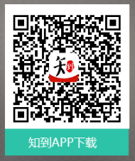
APP 操作方法
知到 APP
用手机随时学习

Slide 3
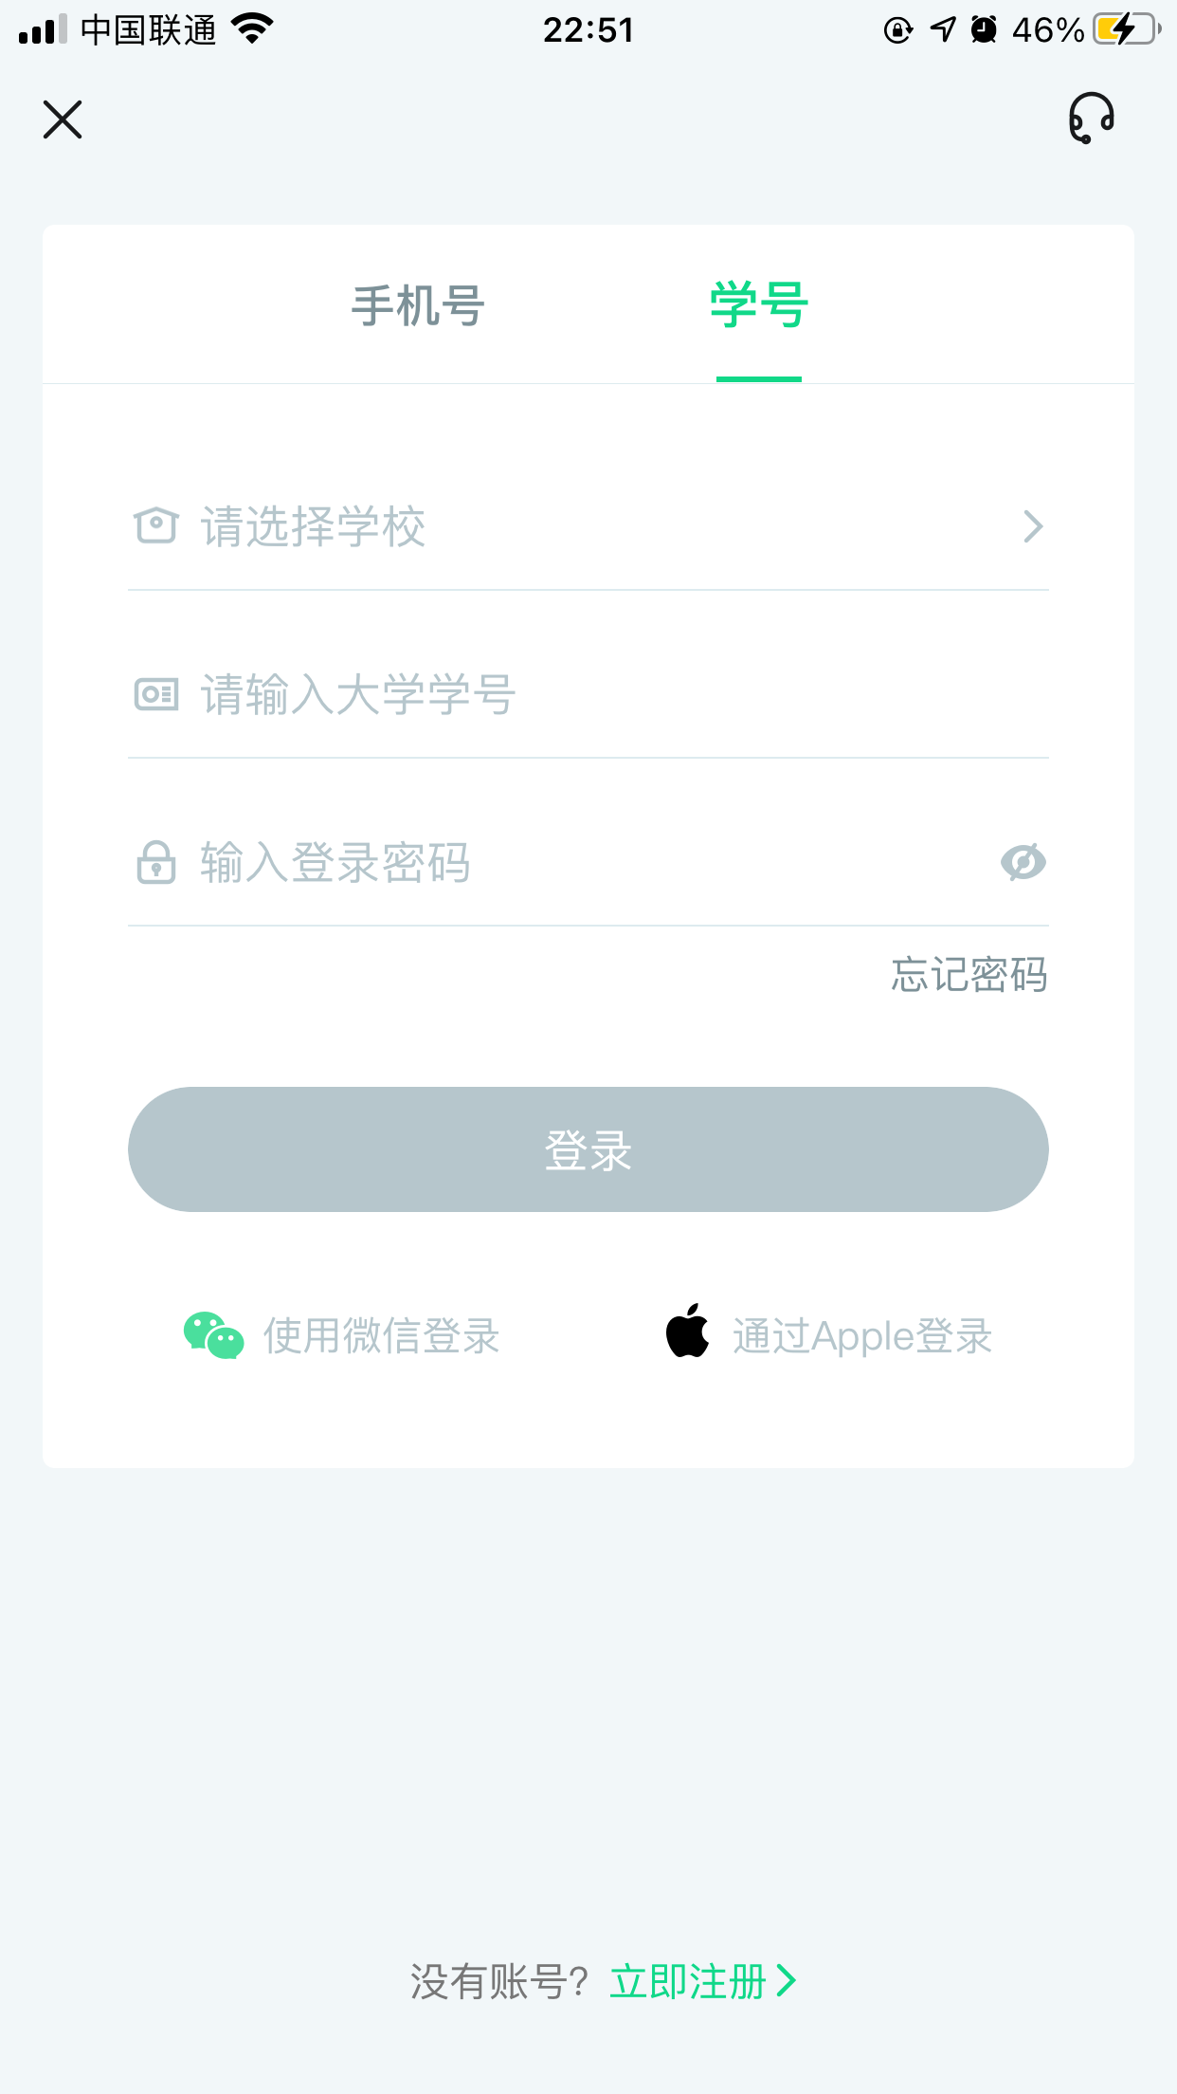
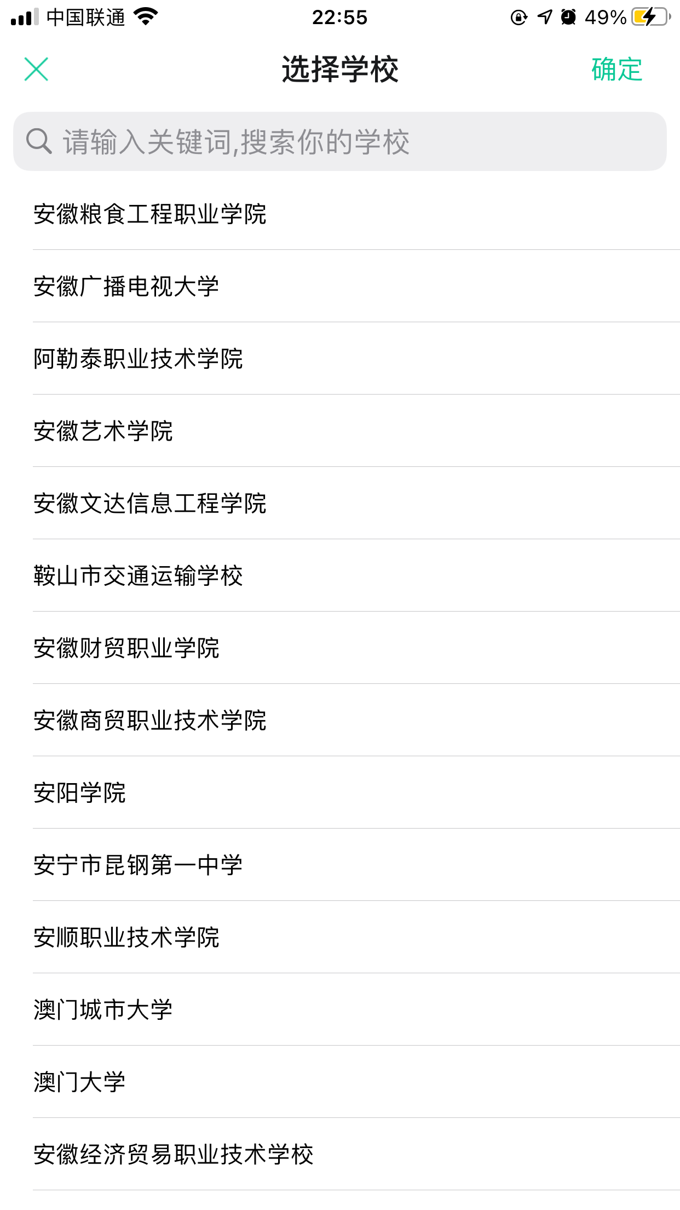
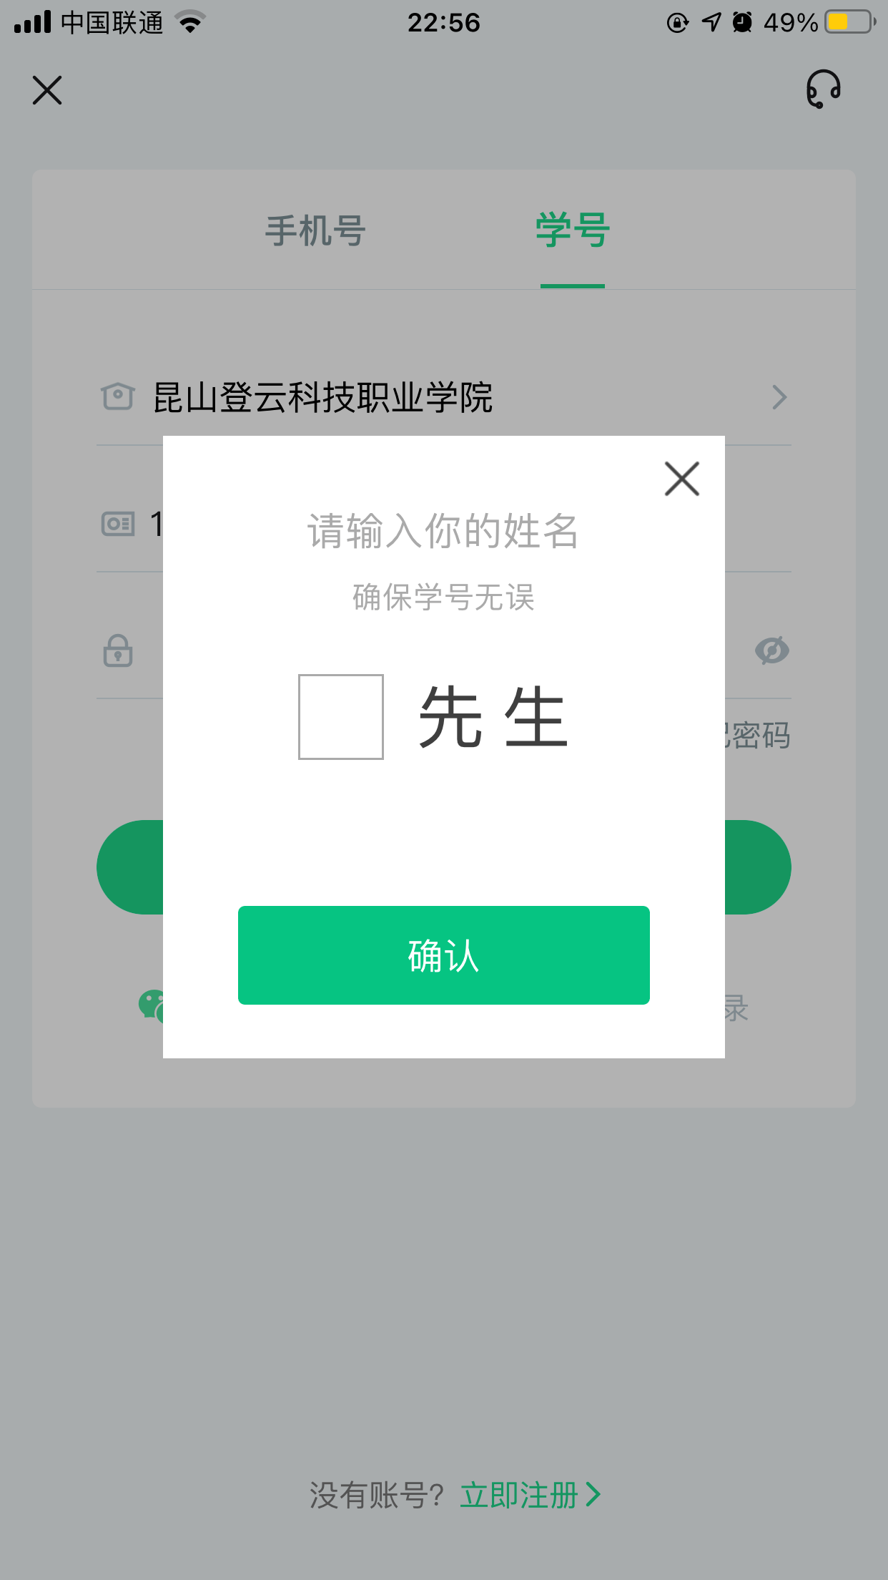
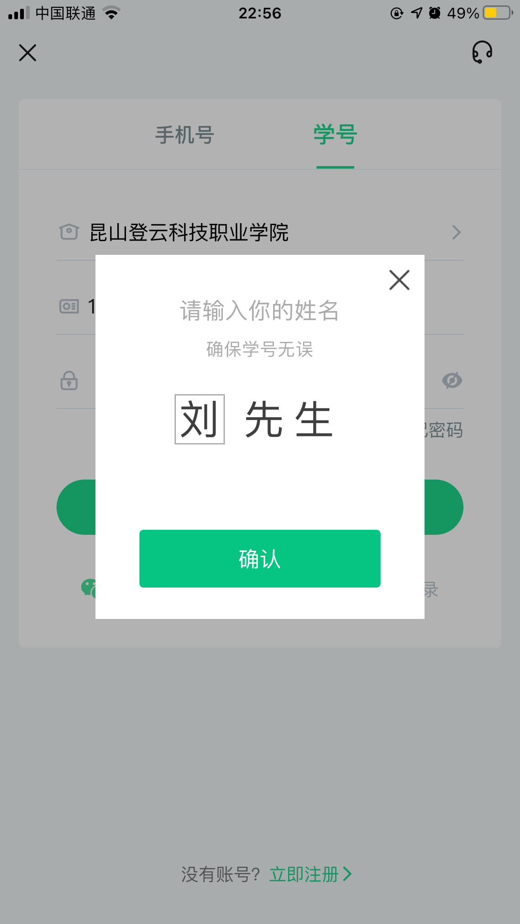
APP 操作方法——登录
新生—之前未登陆过的同学
打开知到APP，在【我的】模块点击【未登录】，选择学号登录，输入自己的学校、大学学号及初始密码Zhihuishu@学号后六位，按提示操作即可。

Slide 4
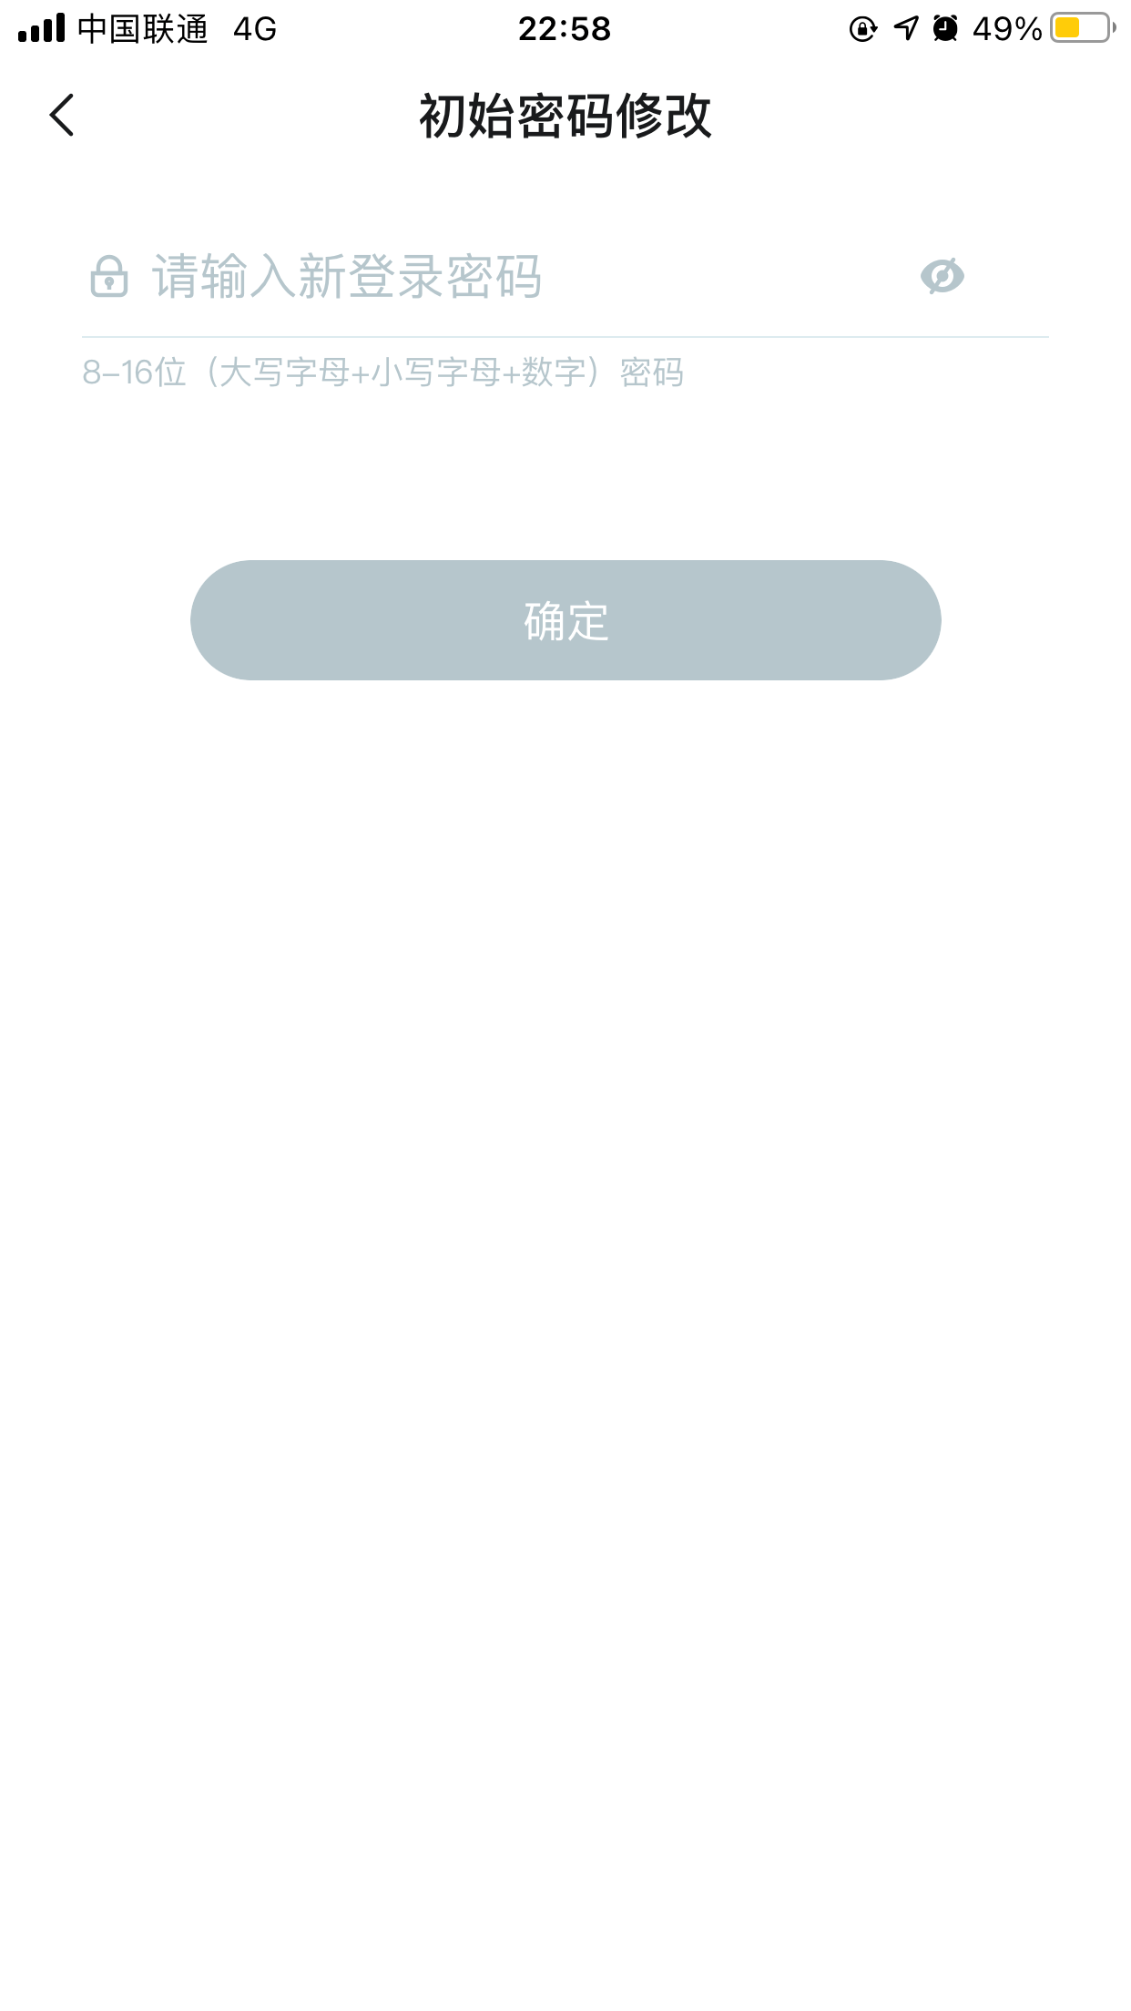
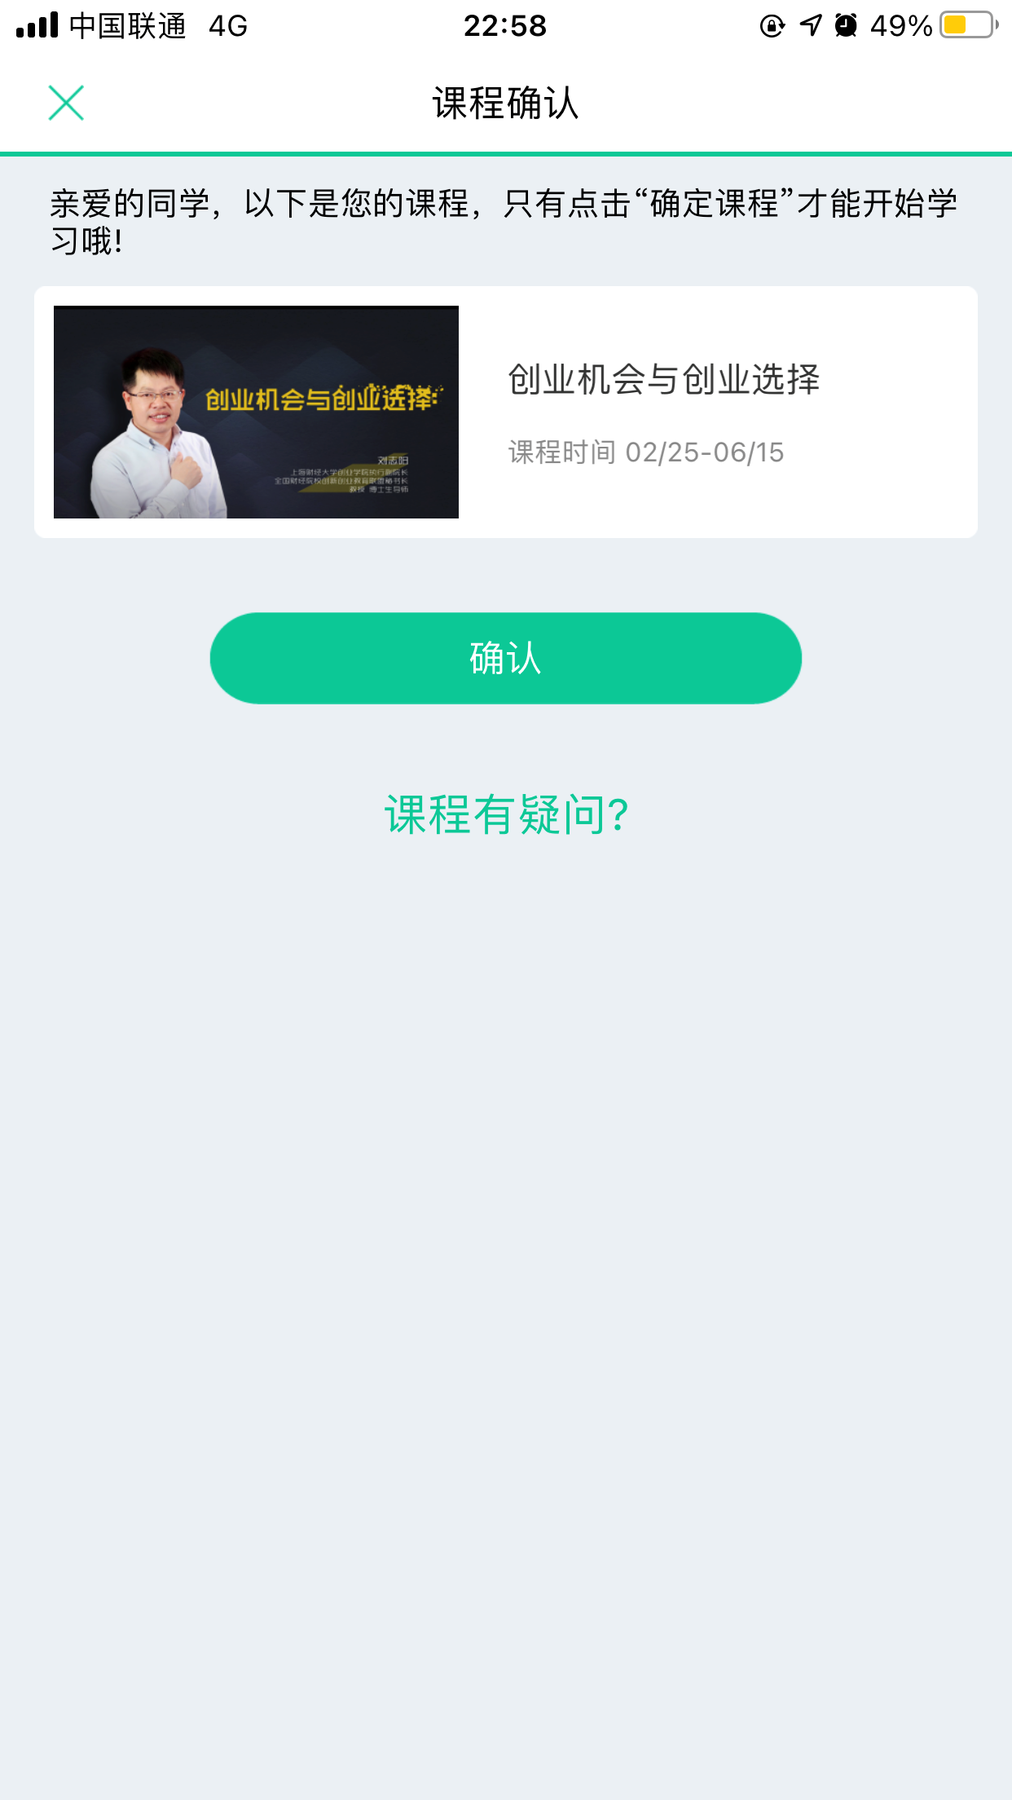
APP 操作方法——登录
新生—之前未登录过的同学
在学号登录、验证姓氏、绑定手机号、修改初始密码后，会弹出课程确认的界面，点击确认即可。

Slide 5
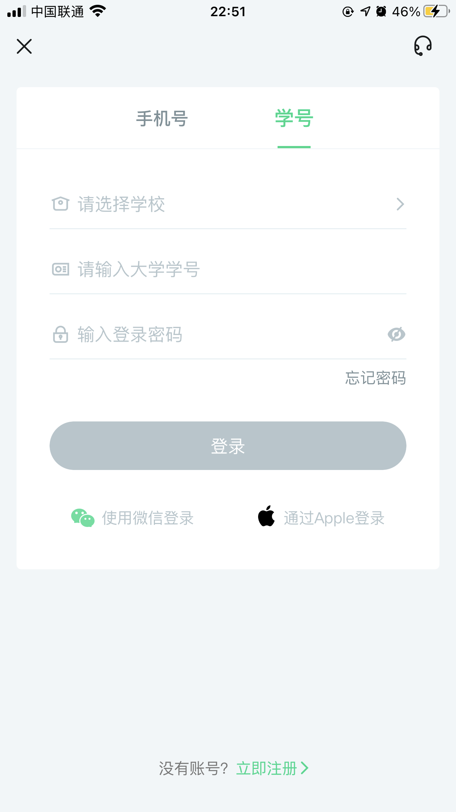
APP 操作方法——登录
新生— 之前未登陆过的同学
使用手机号/学号及修改过的密码登录，即可看到已经导入的课程。

Slide 6
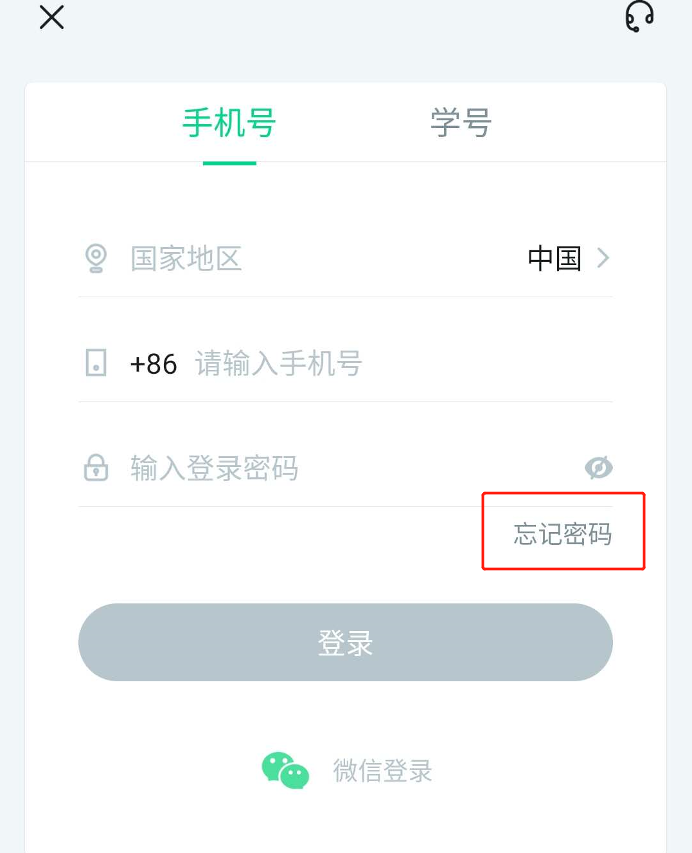
忘记密码
在手机号码仍正常使用时，未登录状态下，在登录页面的【登录】按钮下方有【忘记密码】 ,可通过绑定的手机号或邮箱进行找回。

Slide 7
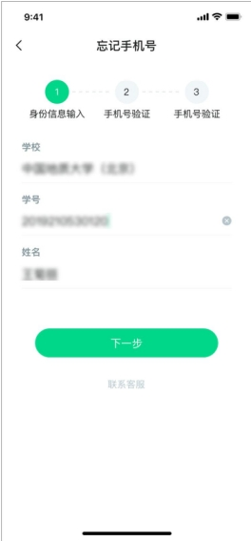
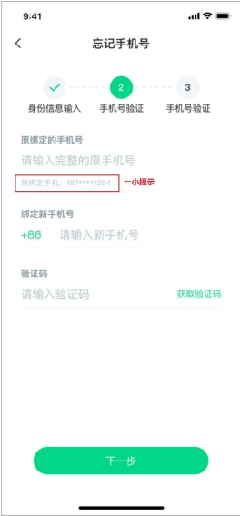
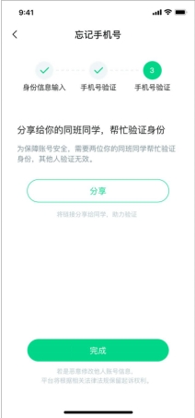
手机号无法使用
如不再使用智慧树平台上原绑定的手机号码，通过忘记密码中的【忘记手机号】功能，我们将帮助您重置密码，使您能够正常使用学习。

Slide 8
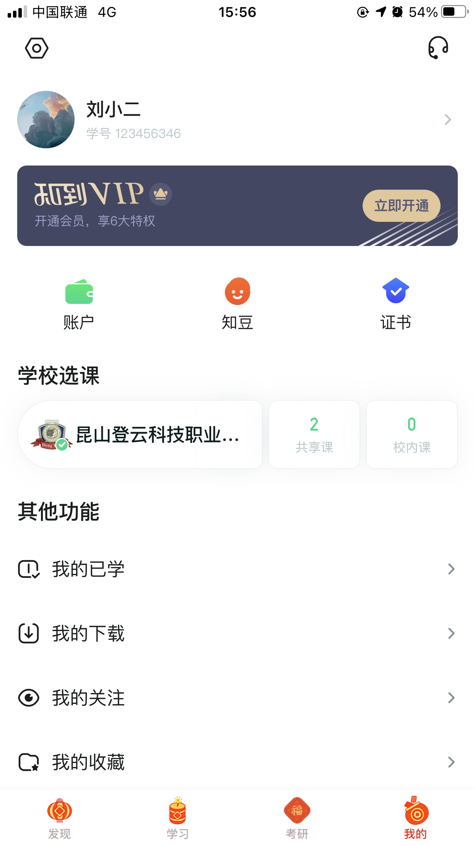
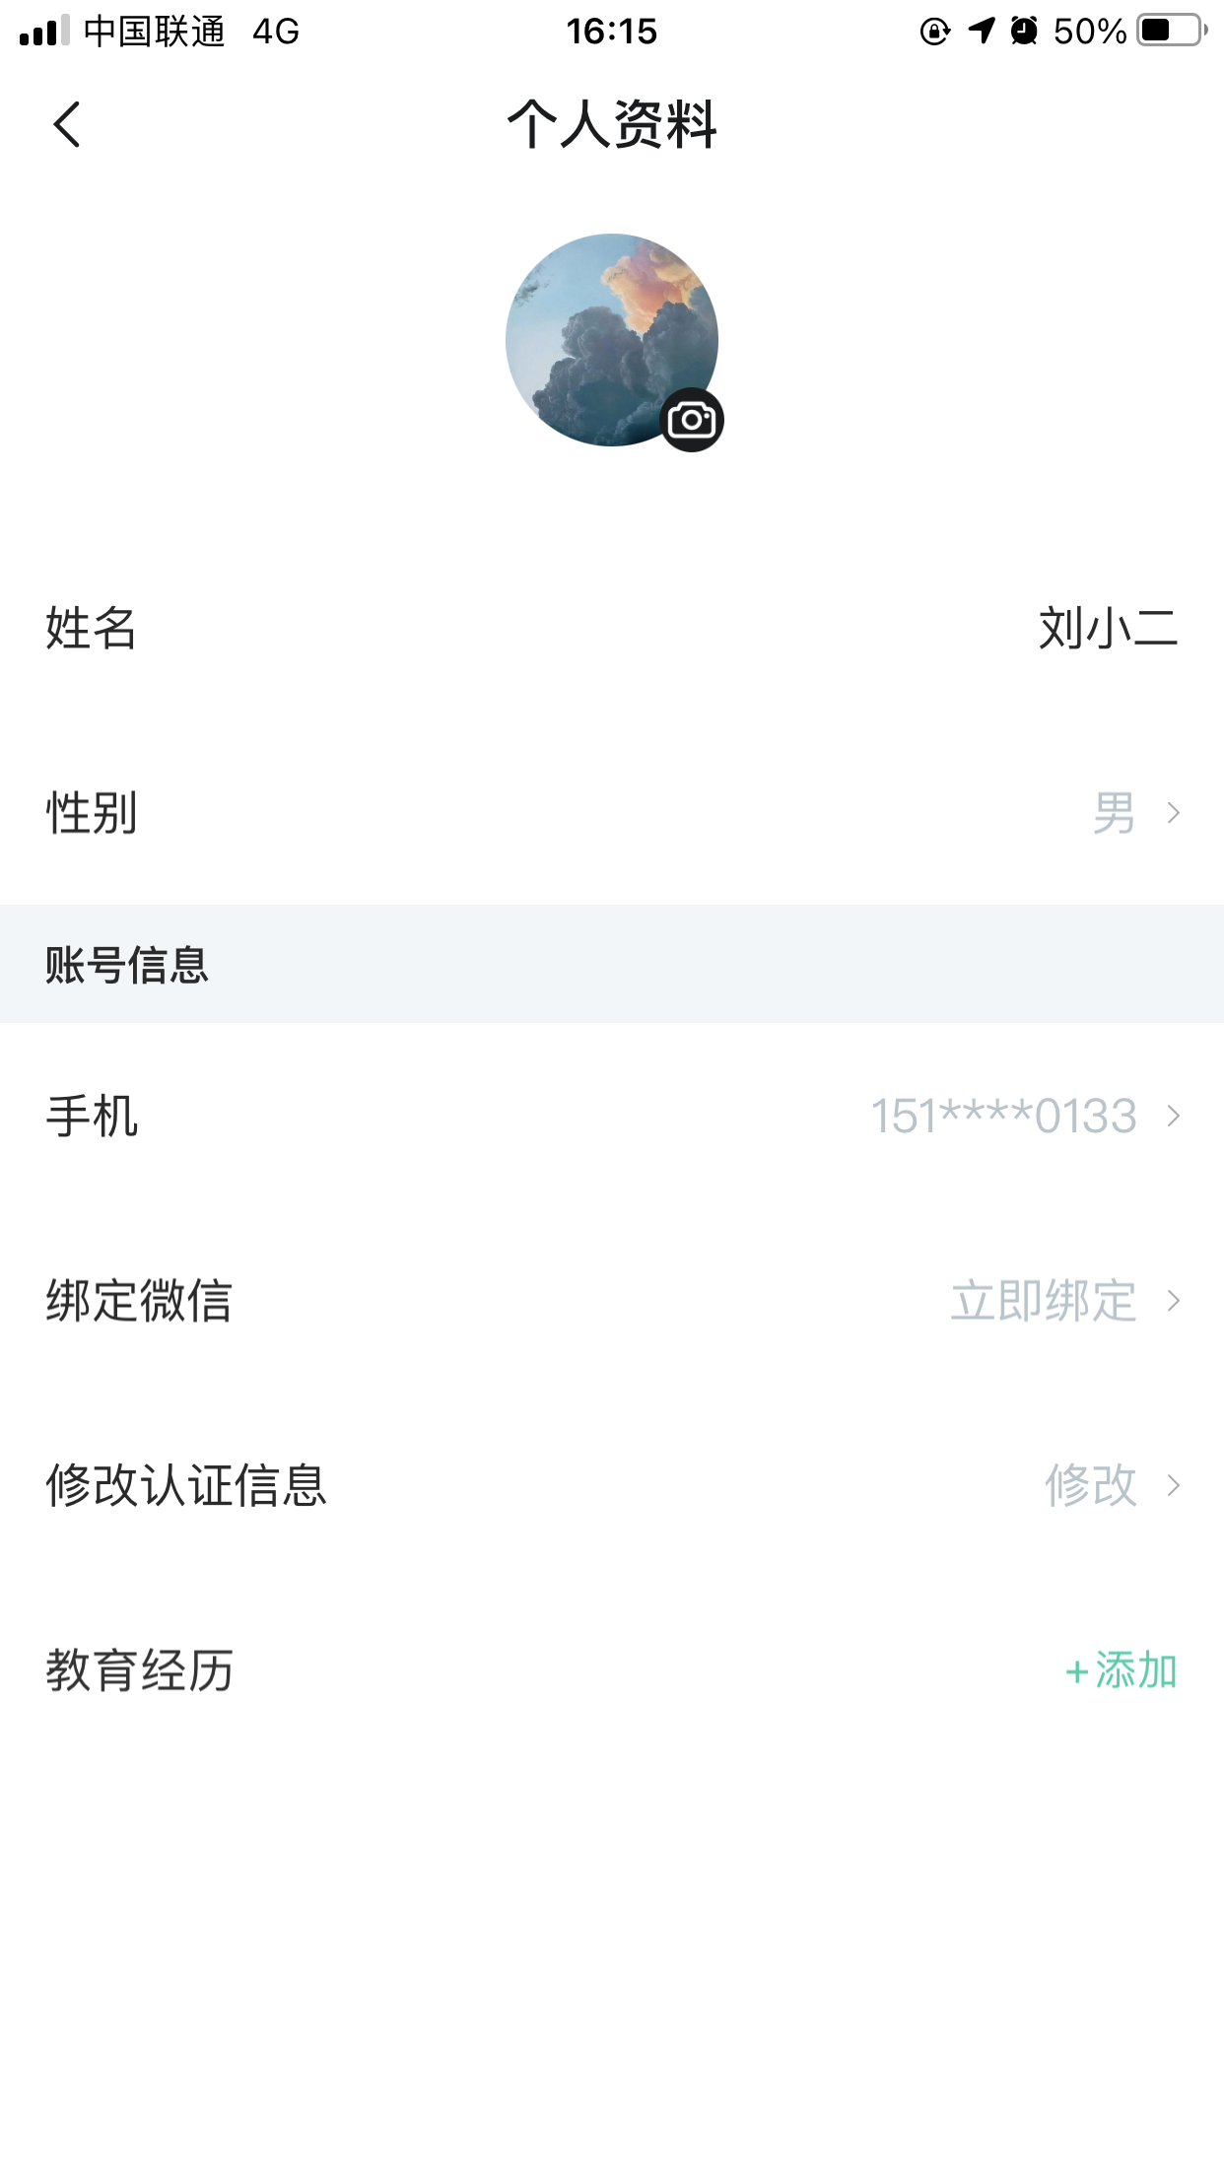
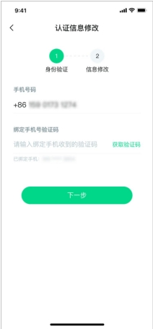
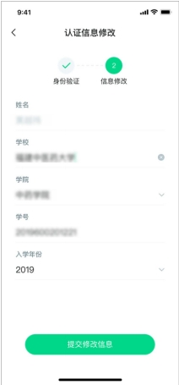
修改认证信息
若需要修改自己的认证信息，可在【我的】模块点击头像进入到【个人资料】页，点击【修改认证信息】项，即可进入修改页面。

Slide 9
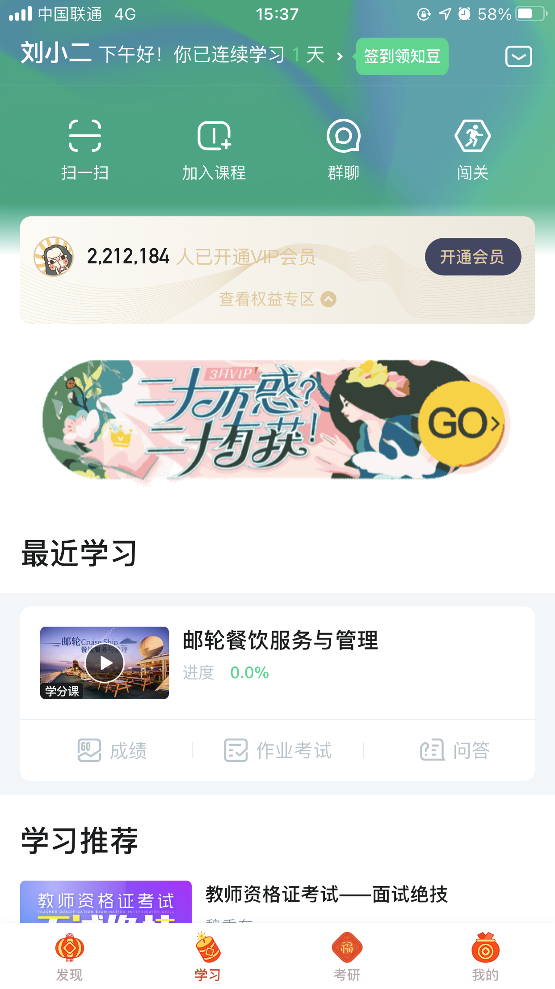
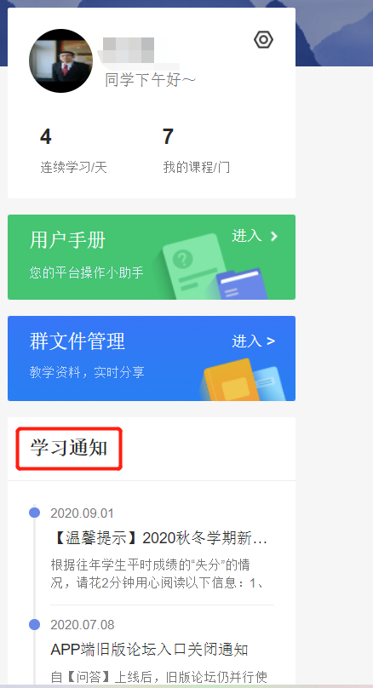
学习通知
学习通知中会有课程重要信息的推送，请各位同学一定要认真留意。

Slide 10
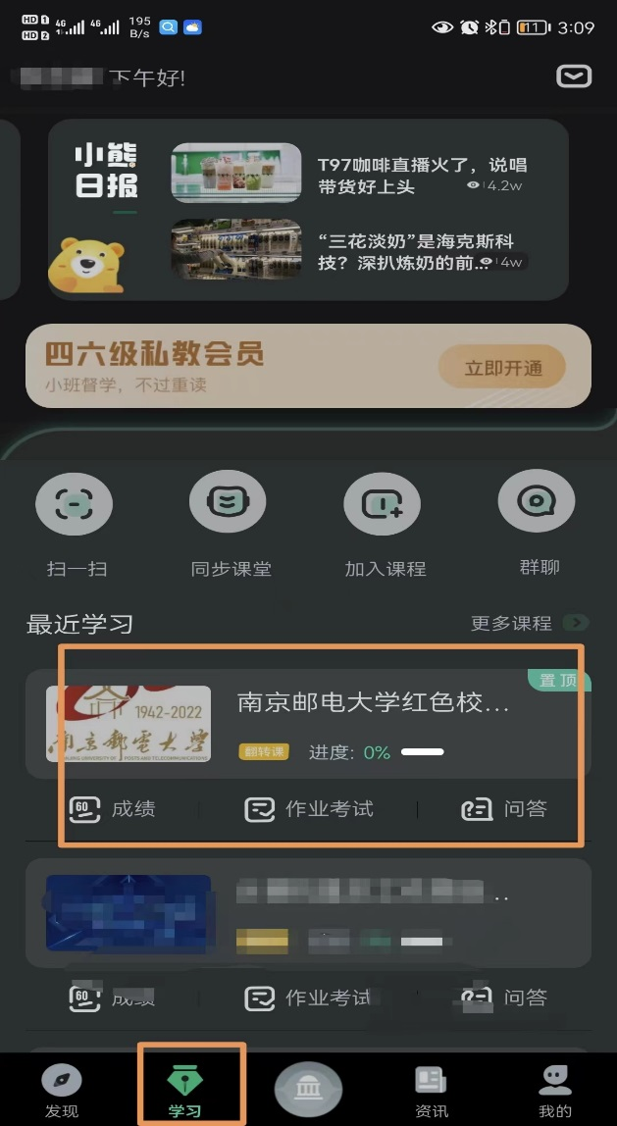
APP 操作方法——学习
打开APP后，点击下方【学习】即可看到已选择的课程，点击图片即可开始学习。

Slide 11
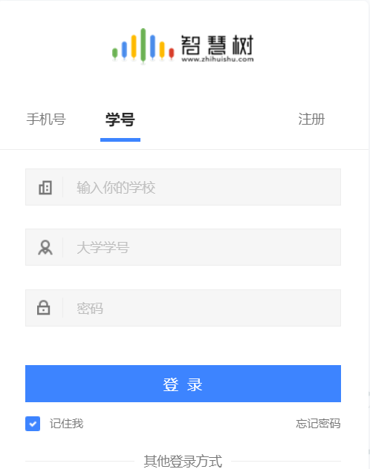
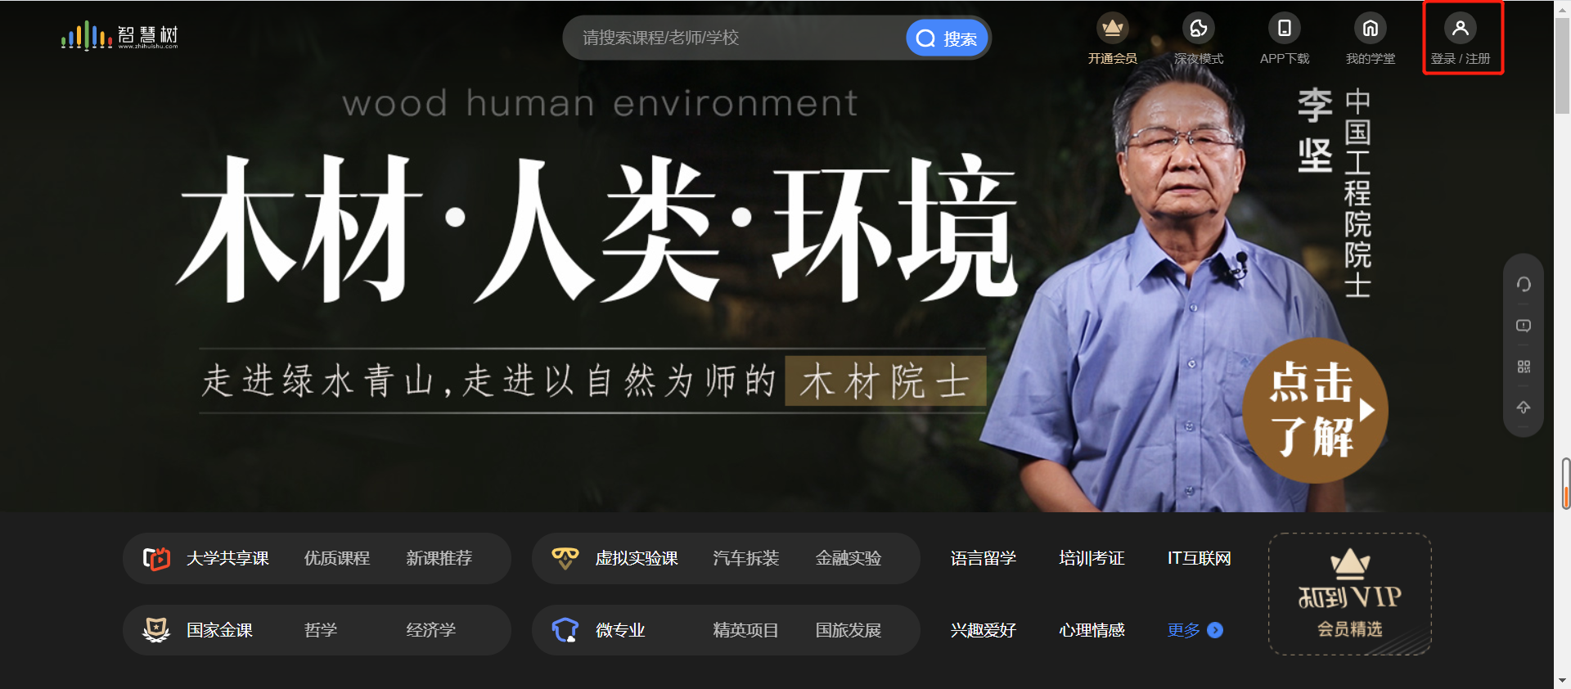
WEB 操作方法——学习
登录网址www.zhihuishu.com，按照APP方法注册/登录即可,建议使用谷歌/火狐浏览器;

Slide 12
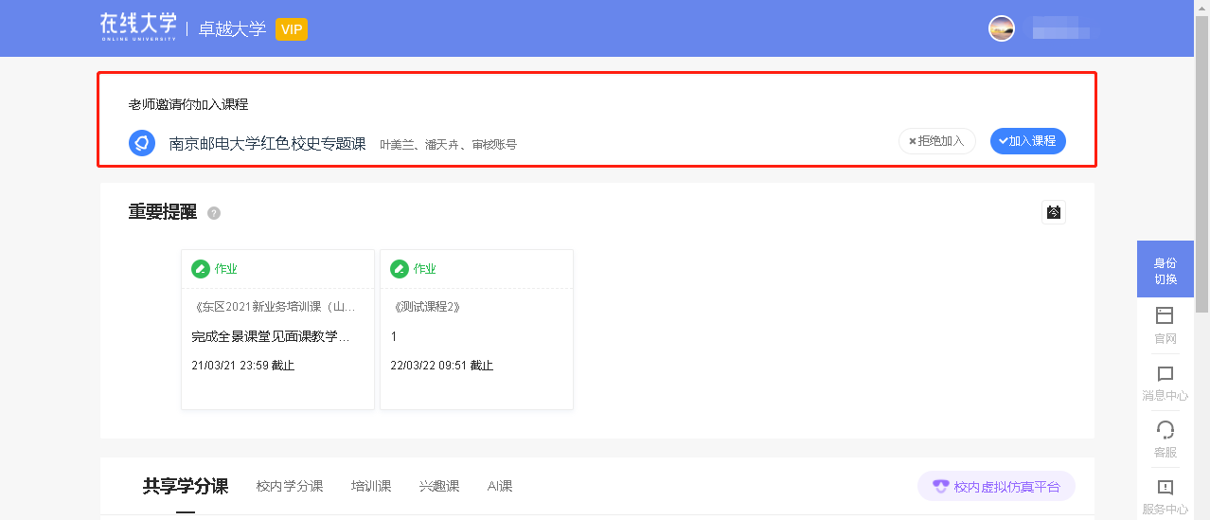
WEB 操作方法——学习
电脑端依次点击“我的学堂”—“南京邮电大学红色校史专题课”—“加入课程”，加入课程开始学习;

Slide 13
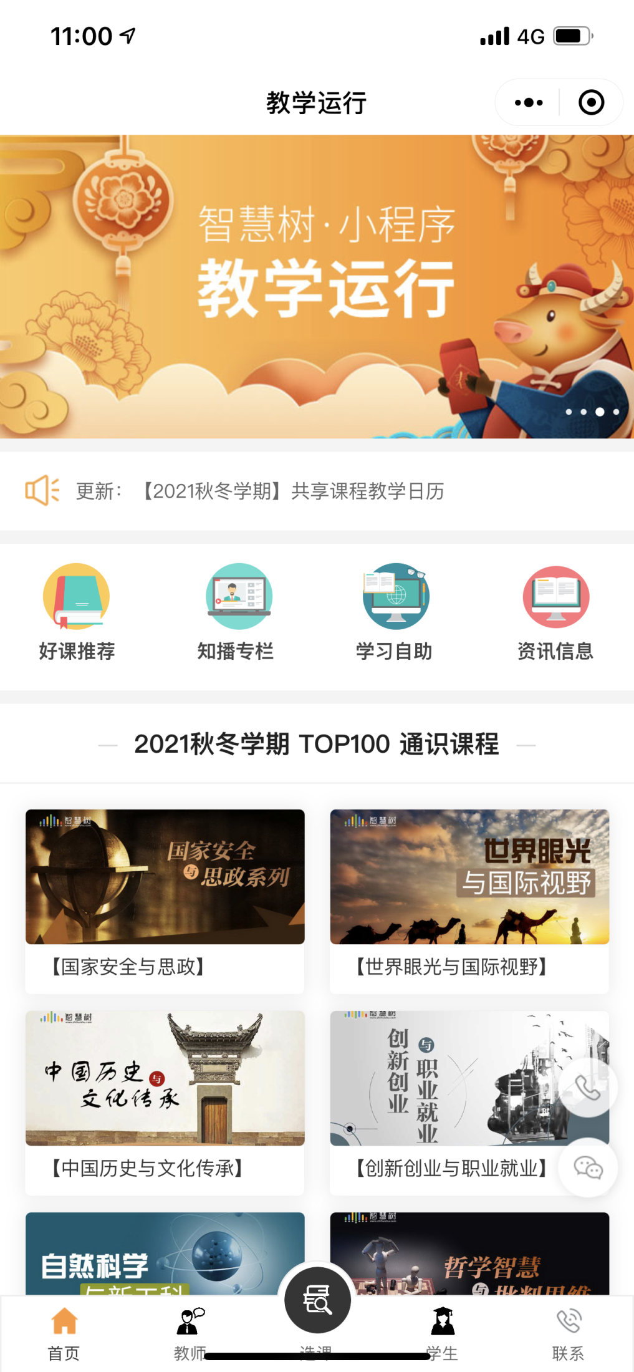
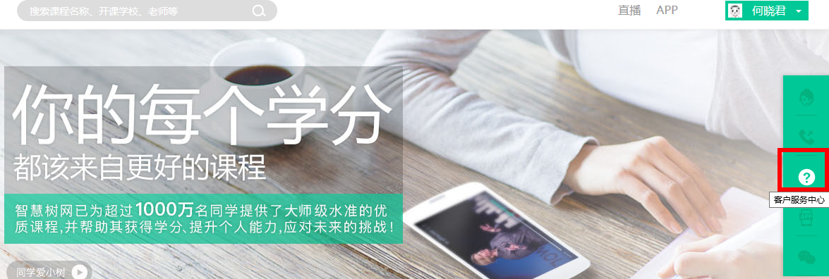

问题解决 方便快捷
有任何疑问可咨询智慧树平台首页在线客服。平台使用操作说明请点击图中红色框所示客户服务中心。观看学生/教师操作说明。
更可打开微信小程序“智慧树·教学帮”，使用自助查询，常见问题自己即可快速解决；也可通过微信客服咨询。
自助查询入口
微信客服入口

Slide 14
